Slide 1

AUTOMATIZACION DE LUCES, CONTROL DE CAMARA Y SENSORES DE PUERTA “DOMOHOUSE”
INTEGRANTES:
PABLO VALLADARES
MARGOT CANAVIRI
PROFESOR:
DIEGO ALBERTO ARACENA PIZARRO

Slide 2

Resumen del proyecto
PROPÓSITO:
ENFOCADO A DISEÑAR UN PROGRAMA DE SOFTWARE QUE PERMITA AL USUARIO AUTOMATIZAR DISPOSITIVOS DEL HOGAR MEDIANTE APLICACIONES MÓVILES,SENSORES DE MOVIMIENTO,CÁMARAS Y OTROS DISPOSITIVOS TECNOLÓGICOS
ALCANCE:
UNO DE LOS FUNCIONAMIENTOS DEL PROYECTO CONSISTE EN PERMITIR QUE LAS LUCES SE PODRÁN CONTROLAR POR MEDIO DE UNA APLICACIÓN, PUEDE TENER UN TEMPORIZADOR QUE LES PERMITA MANTENERSE ENCENDIDAS POR UN TIEMPO DETERMINADO,TODAS LAS LUCES COMPARTEN EN QUE PUEDAN SER CONFIGURADAS PARA UN TIEMPO DETERMINADO QUE SE MODIFIQUE POR EL USUARIO.

Slide 3

OBJETIVO GENERAL
DISEÑAR E IMPLEMENTAR UN SISTEMA DOMOTICO FUNCIONAL
OBJETIVO ESPECIFICO
DISEÑAR UN SISTEMA DE CONTROL DE ILUMINACION
DESARROLLAR UN MECANISMO PARA DETECTAR LAS PUERTAS
INTEGRAR UNA CAMARA DE SEGURIDAD EN LA PUERTA PRINCIPAL
PROGRAMAR LA APLICACION MOVIL
REALIZAR PRUEBAS

Slide 4
RESTRICCIONES
Recursos de Hardware Específicos:
El proyecto depende de la disponibilidad de una Raspberry Pi 4 y otros componentes de hardware proporcionados por la universidad.
Compatibilidad de Plataforma:
La aplicación móvil debe ser compatible tanto con dispositivos Android.
Plazo de Entrega:
El proyecto debe completarse en un plazo de 2.5 a 3 meses.

Slide 5

ENTREGABLES
  INFORME 1
  BITACORAS
  CARTA GANTT
  PRESENTACIÓN(PPT)

Slide 6
ORGANIZACIÓN DEL PROYECTO
  Líder del proyecto:
Representante del equipo, encargado de liderar y organizar las actividades de los integrantes.
  Diseñador:
Es el encargado de desarrollar el material visual de la aplicación móvil.
  Programador:
creara el código informático para implementar las funcionalidades.
  Analista:
Es el encargado de planificar, organizar y supervisar cada detalle para que todo salga previsto, identificando los problemas y soluciones.

Slide 7
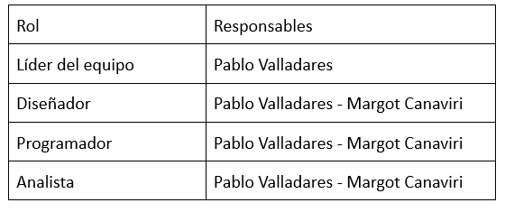
ROLES Y RESPONSABILIDADES

Slide 8

MECANISMO DE COMUNICACIÓN
1
REDMINE
2
DISCORD
3
GRUPO DE WHATSAPP
4
GOOGLE DRIVE

Slide 9
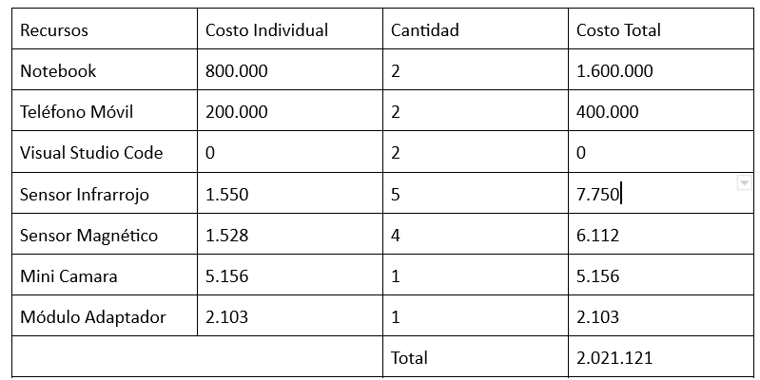
PLANIFICACIÓN DE ESTIMACIONES

Slide 10
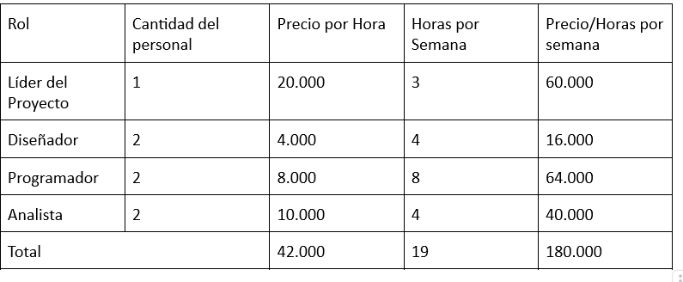
PLANIFICACIÓN DE
RECURSOS HUMANOS

Slide 11
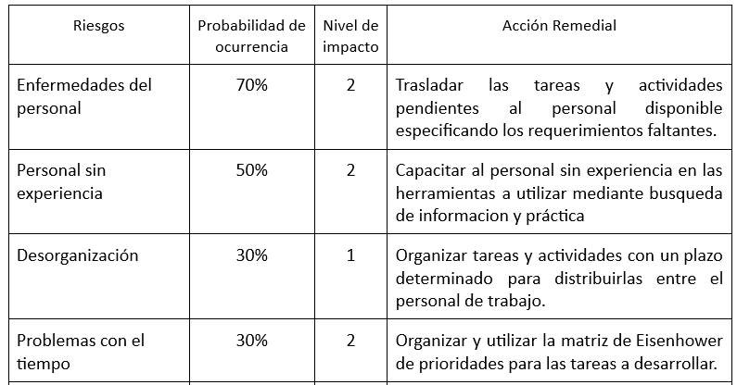
PLANIFICACIÓN DE LA GESTIÓN DE RIESGOS
CATEGORIAS:
1. CATASTRÓFICO
2. CRÍTICO
3. MARGINAL
4. DESPRECIABLE

Slide 12
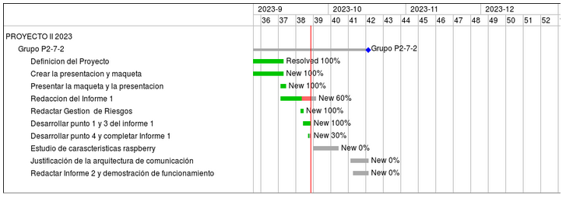
CARTA GANTT

Slide 13
ASPECTOS ÉTICOS
PRIVACIDAD Y CONSENTIMIENTO:
AL MANEJAR CAMARA DE SEGURIDAD, EL USUARIO NOS ENTREGARA CONSENTIMIENTO EXPLÍCITO,ASEGURANDO QUE SU PRIVACIDAD SERÁ RESPETADA.
Inclusión:
Se diseñara una inerfaz amigable para los mayores de edad.

Slide 14
Conclusión

